Slide 1
МДОУ Двуреченский детский сад общеразвивающего вида
Организация двигательной активности детей на прогулочном участке в зимний период
«Снежный городок - 2014 г.»
Тема: «Транспорт»
Средняя группа
«Почемучки»
Воспитатели: Сысой И.М., II кв. кат.,
Смолякова Л.В.

Slide 2
Вот зима пришла. Ура! Очень рада детвора.

Slide 3
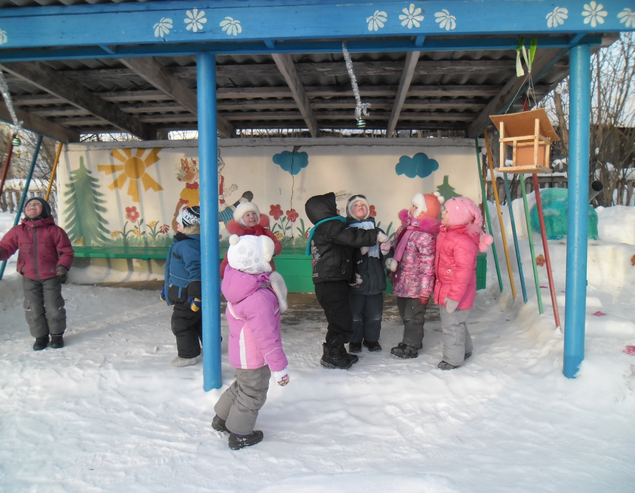
Чтобы весело гулялось
Ребятне нужна гора.

Slide 4
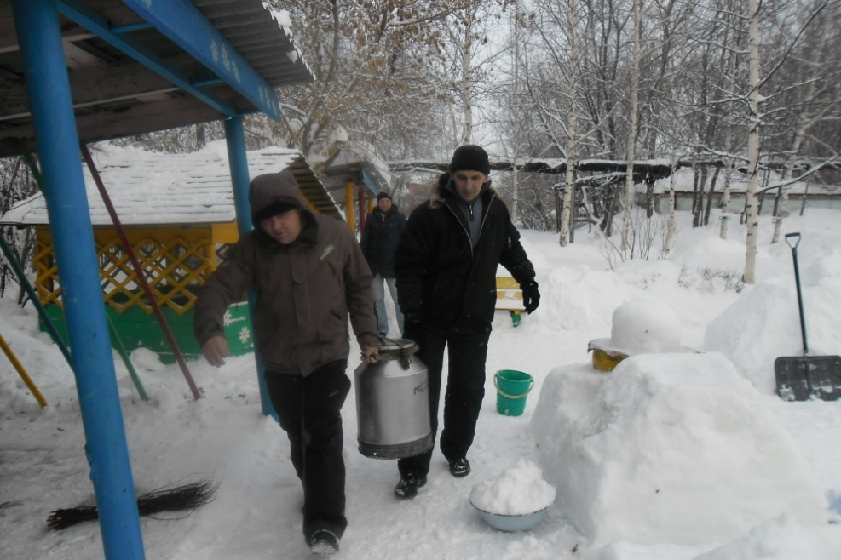
Пригласили мам и пап
В наш веселый детский сад.
Приходите, помогите
Горку, самолет слепите.
Еще крепость нам нужна,
Чтоб снежки кидать туда.
И родители пришли...

Slide 5
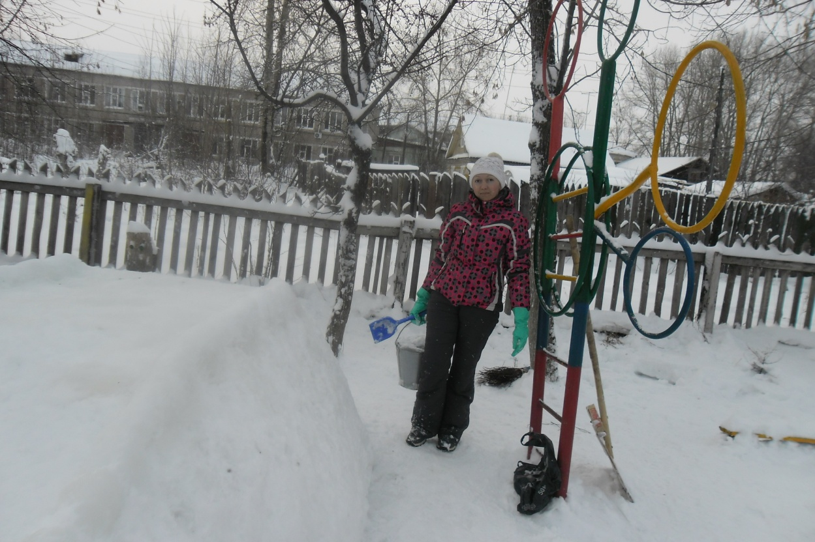

Slide 6
Что задумали слепили, Ребятишек удивили.

Slide 7
Чтоб зайти к нам на участок Чрез врата нужно пройти…

Slide 8
На лошадке прокатиться…

Slide 9
В моряков всем превратиться…

Slide 10
Тут же мы увидим танк, с пушкой грозной впереди, с ним ребята не шути!

Slide 11
Есть и крепость, чтоб снежки мы кидали от души.

Slide 12
Паровозик- Паровозыч улыбаясь нас встречает, Прокатиться с ветерком Он ребяток приглашает..

Slide 13
Мы построили ракету – улетим на ней сейчас. Пусть высоко и далеко унесет ракета нас.,

Slide 14
А вот чудо-самолет, управляет им пилот, Поскорее пристегнись – полетели птицей ввысь

Slide 15
Эй! С дороги! Берегись! Катимся мы с горки вниз!

Slide 16
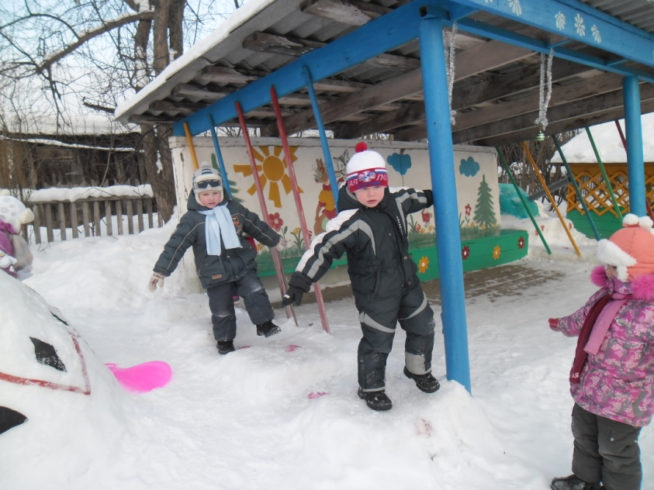
По дорожкам ты пройди, равновесие держи…

Slide 18
Ну, а если вдруг устал, то присядь ты на диван

Slide 19
Вам, родители, спасибо! постарались для ребят. Рада-рада детвора, нам уже гулять пора!

